Slide 2
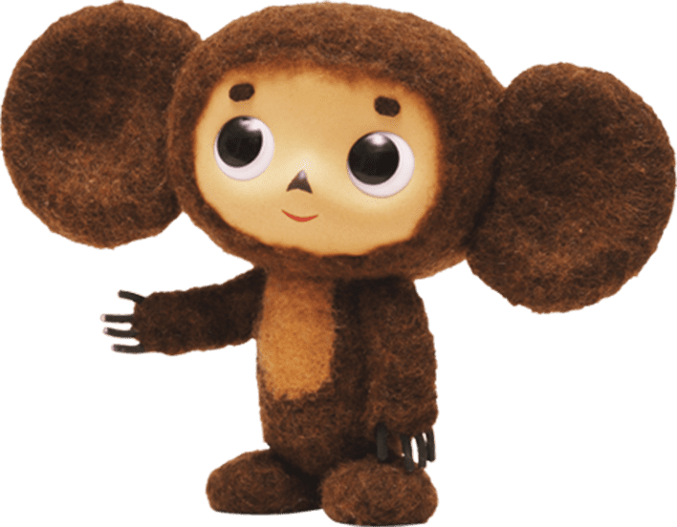
ЧЕБУРАШКА ВЫПОЛНИЛ ЗАДАНИЕ, НО НЕ УВЕРЕН, ЧТО ВСЕ ПРИМЕРЫ РЕШЕНЫ ВЕРНО. ПРОВЕРЬТЕ ЕГО.
5 х 7 = 35
ВЕРНО
НЕВЕРНО

Slide 3
ЧЕБУРАШКА ВЫПОЛНИЛ ЗАДАНИЕ, НО НЕ УВЕРЕН, ЧТО ВСЕ ПРИМЕРЫ РЕШЕНЫ ВЕРНО. ПРОВЕРЬТЕ ЕГО.
5 х 5 = 20
25
ВЕРНО
НЕВЕРНО

Slide 4
ЧЕБУРАШКА ВЫПОЛНИЛ ЗАДАНИЕ, НО НЕ УВЕРЕН, ЧТО ВСЕ ПРИМЕРЫ РЕШЕНЫ ВЕРНО. ПРОВЕРЬТЕ ЕГО.
4 х 9 = 38
36
ВЕРНО
НЕВЕРНО

Slide 5
ЧЕБУРАШКА ВЫПОЛНИЛ ЗАДАНИЕ, НО НЕ УВЕРЕН, ЧТО ВСЕ ПРИМЕРЫ РЕШЕНЫ ВЕРНО. ПРОВЕРЬТЕ ЕГО.
9 х 3 = 27
ВЕРНО
НЕВЕРНО

Slide 6
ЧЕБУРАШКА ВЫПОЛНИЛ ЗАДАНИЕ, НО НЕ УВЕРЕН, ЧТО ВСЕ ПРИМЕРЫ РЕШЕНЫ ВЕРНО. ПРОВЕРЬТЕ ЕГО.
4 х 7 = 28
ВЕРНО
НЕВЕРНО

Slide 7
ЧЕБУРАШКА ВЫПОЛНИЛ ЗАДАНИЕ, НО НЕ УВЕРЕН, ЧТО ВСЕ ПРИМЕРЫ РЕШЕНЫ ВЕРНО. ПРОВЕРЬТЕ ЕГО.
7 х 3 = 23
21
ВЕРНО
НЕВЕРНО

Slide 8
ЧЕБУРАШКА ВЫПОЛНИЛ ЗАДАНИЕ, НО НЕ УВЕРЕН, ЧТО ВСЕ ПРИМЕРЫ РЕШЕНЫ ВЕРНО. ПРОВЕРЬТЕ ЕГО.
5 х 6 = 30
ВЕРНО
НЕВЕРНО

Slide 9
ЧЕБУРАШКА ВЫПОЛНИЛ ЗАДАНИЕ, НО НЕ УВЕРЕН, ЧТО ВСЕ ПРИМЕРЫ РЕШЕНЫ ВЕРНО. ПРОВЕРЬТЕ ЕГО.
4 х 4 = 14
16
ВЕРНО
НЕВЕРНО

Slide 10
ЧЕБУРАШКА ВЫПОЛНИЛ ЗАДАНИЕ, НО НЕ УВЕРЕН, ЧТО ВСЕ ПРИМЕРЫ РЕШЕНЫ ВЕРНО. ПРОВЕРЬТЕ ЕГО.
6 х 8 = 48
ВЕРНО
НЕВЕРНО

Slide 11
ЧЕБУРАШКА ВЫПОЛНИЛ ЗАДАНИЕ, НО НЕ УВЕРЕН, ЧТО ВСЕ ПРИМЕРЫ РЕШЕНЫ ВЕРНО. ПРОВЕРЬТЕ ЕГО.
8 х 9 = 63
72
ВЕРНО
НЕВЕРНО

Slide 12
ЧЕБУРАШКА ВЫПОЛНИЛ ЗАДАНИЕ, НО НЕ УВЕРЕН, ЧТО ВСЕ ПРИМЕРЫ РЕШЕНЫ ВЕРНО. ПРОВЕРЬТЕ ЕГО.
6 х 6 = 36
ВЕРНО
НЕВЕРНО

Slide 13
ЧЕБУРАШКА ВЫПОЛНИЛ ЗАДАНИЕ, НО НЕ УВЕРЕН, ЧТО ВСЕ ПРИМЕРЫ РЕШЕНЫ ВЕРНО. ПРОВЕРЬТЕ ЕГО.
3 х 4 = 15
12
ВЕРНО
НЕВЕРНО

Slide 14
ЧЕБУРАШКА ВЫПОЛНИЛ ЗАДАНИЕ, НО НЕ УВЕРЕН, ЧТО ВСЕ ПРИМЕРЫ РЕШЕНЫ ВЕРНО. ПРОВЕРЬТЕ ЕГО.
2 х 8 = 16
ВЕРНО
НЕВЕРНО

Slide 16
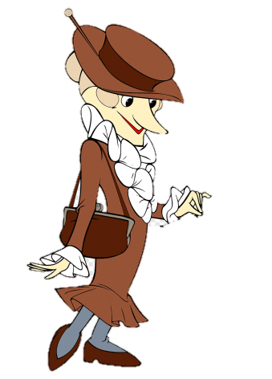
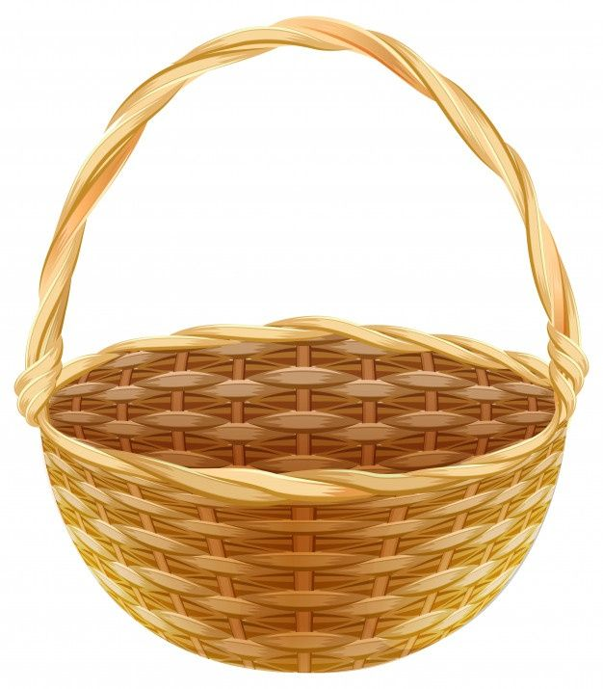
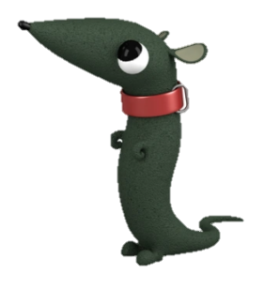

Slide 17
неполное частное
делимое
10:3 = 3 (ост.1)
делитель
остаток

Slide 18
ТЕМА УРОКА
Деление с остатком
ЦЕЛЬ УРОКА
Познакомиться с правилом деления с остатком

Slide 19
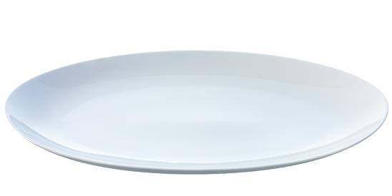
11:3 = 3 (ост.2)

Slide 21
ПРАВИЛА РАБОТЫ В ПАРАХ
Работать должны оба на общий результат
Один говорит, другой слушает
Если не понял, переспроси
Свое несогласие высказывай вежливо

Slide 23
ПРОВЕРЬТЕ СЕБЯ

Slide 25
ПРОВЕРЬТЕ СЕБЯ
меньше делителя

Slide 26
ПРОВЕРЬТЕ СЕБЯ
делимое
делитель
неполное частное
остаток

Slide 27
ПРОВЕРЬТЕ СЕБЯ
6 (ост.1)
7 (ост.3)
5 (ост.3)
8 (ост.4)

Slide 29
ТЕМА УРОКА
Деление с остатком
ЦЕЛЬ УРОКА
Познакомиться с правилом деления с остатком

